Slide 1

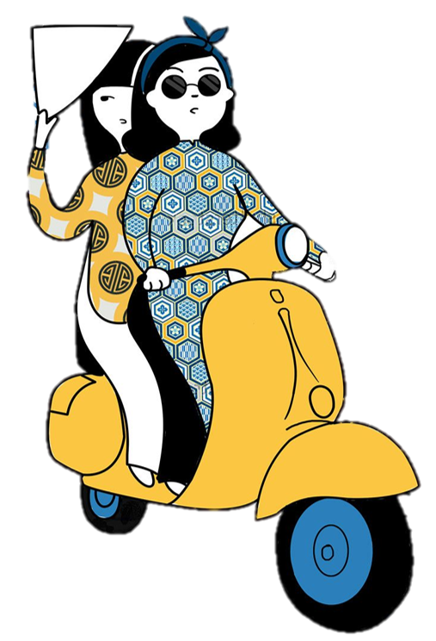

Slide 2






Hoạt động 3

Slide 3
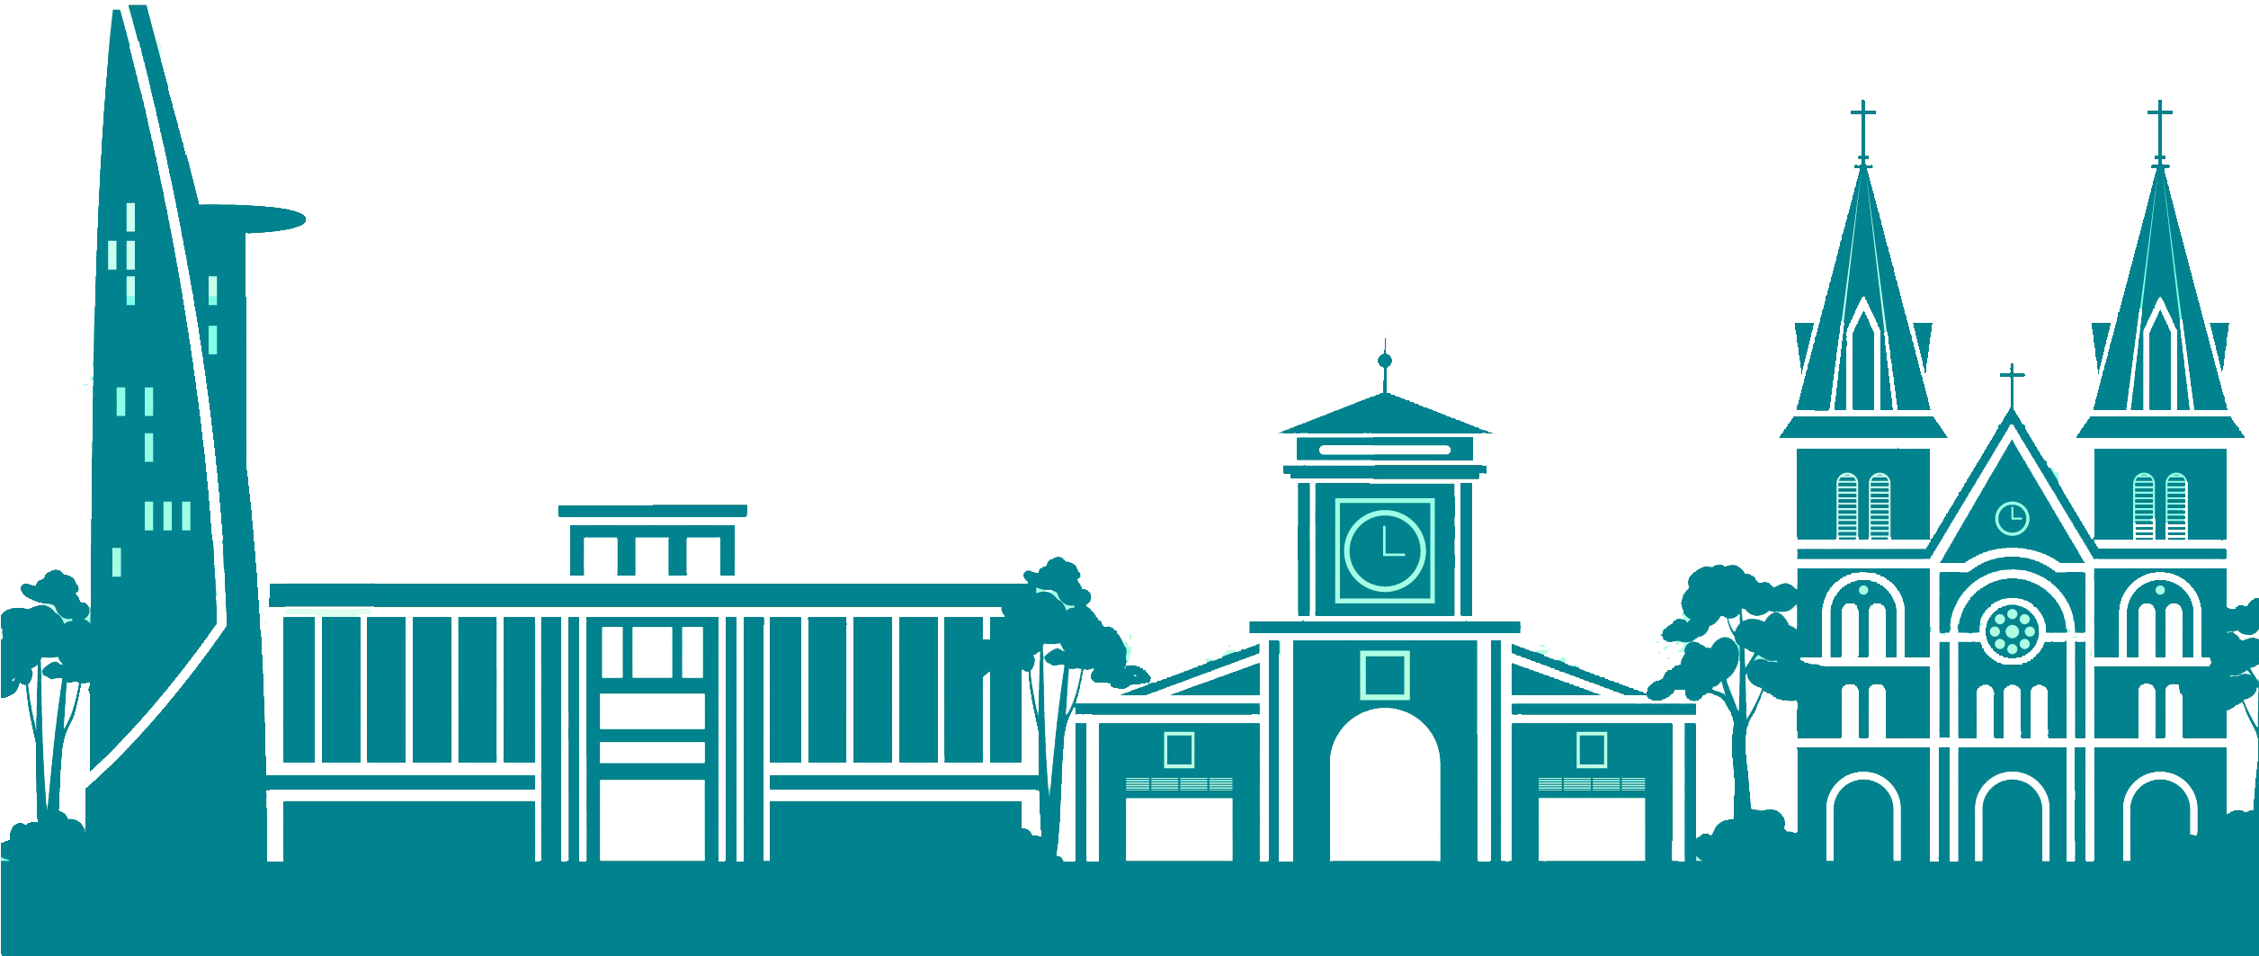
1. Đọc thông tin và quan sát hình 5 đến 9, em hãy:
- Nêu những biểu hiện chứng tỏ Thành phố Hồ Chí Minh là trung tâm kinh tế, văn hóa và giáo dục quan trọng của đất nước.

Slide 4
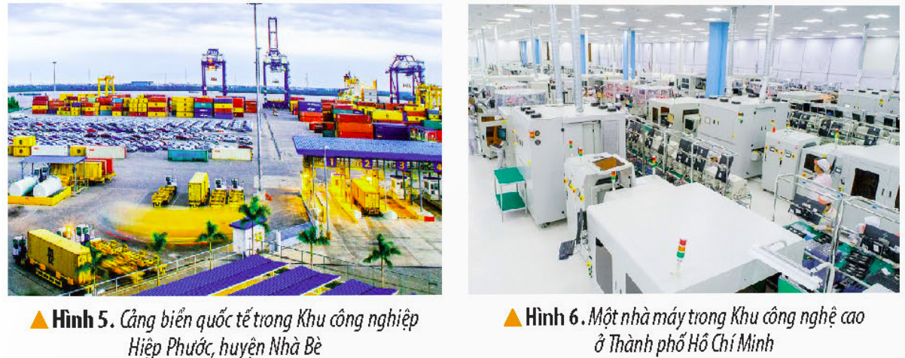
Về kinh tế
Thành phố Hồ Chí Minh là trung tâm kinh tế hàng đầu của đất nước. Nơi đây tập trung rất nhiều khu công nghiệp lớn, khu công nghệ cao, nhiều ngân hàng và trung tâm tài chính lớn,…

Slide 5
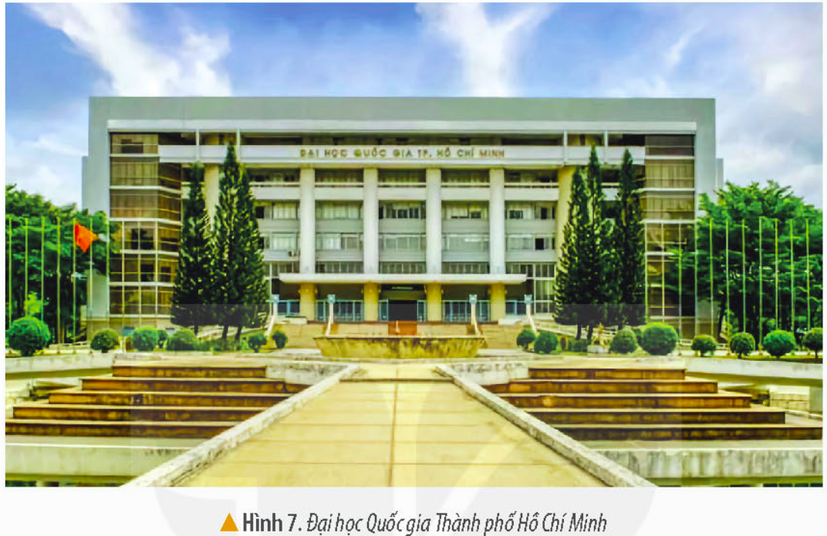
Về văn hóa – giáo dục
Thành phố Hồ Chí Minh là một trong hai trung tâm giáo dục, khoa học và công nghệ lớn của đất nước với nhiều trường đại học và viện nghiên cứu,...

Slide 6
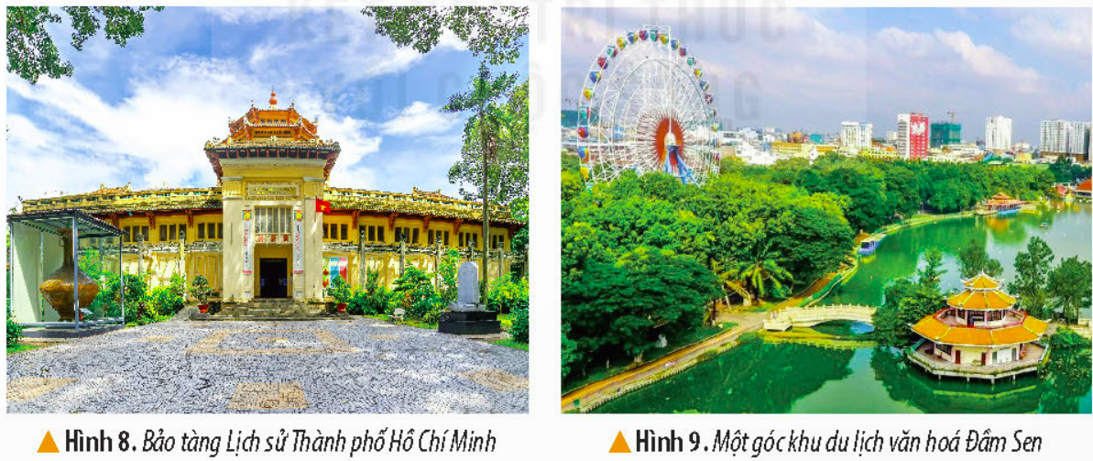
Về văn hóa – giáo dục
Thành phố Hồ Chí Minh cũng có nhiều di tích lịch sử - văn hóa, bảo tàng và các khu vui chơi giải trí lớn,....

Slide 7


Nêu những biểu hiện chứng tỏ Thành phố Hồ Chí Minh là trung tâm kinh tế, văn hóa và giáo dục quan trọng của đất nước.

Slide 8

Nêu những biểu hiện chứng tỏ Thành phố Hồ Chí Minh là trung tâm kinh tế, văn hóa và giáo dục quan trọng của đất nước.

Slide 9
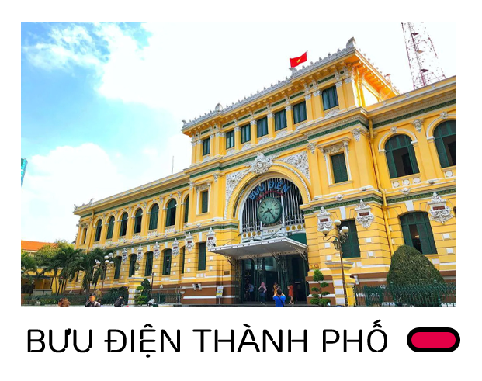
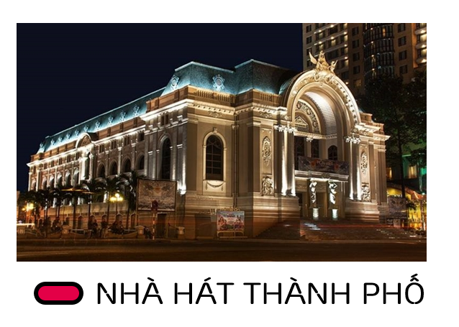
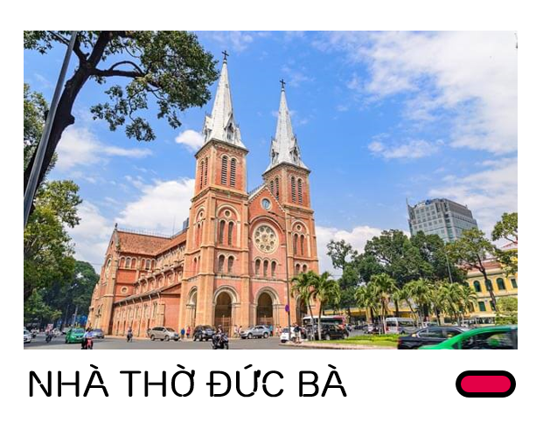
KẾT LUẬN
KẾT LUẬN
Thành phố Hồ Chí Minh là trung tâm kinh tế, văn hóa - giáo dục, khoa học lớn nhất của cả nước.

Slide 10
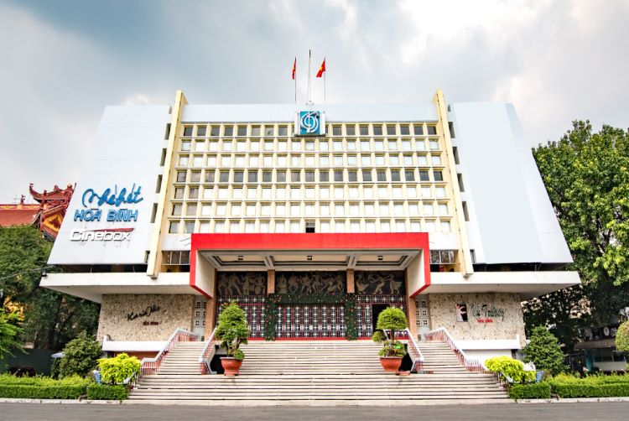
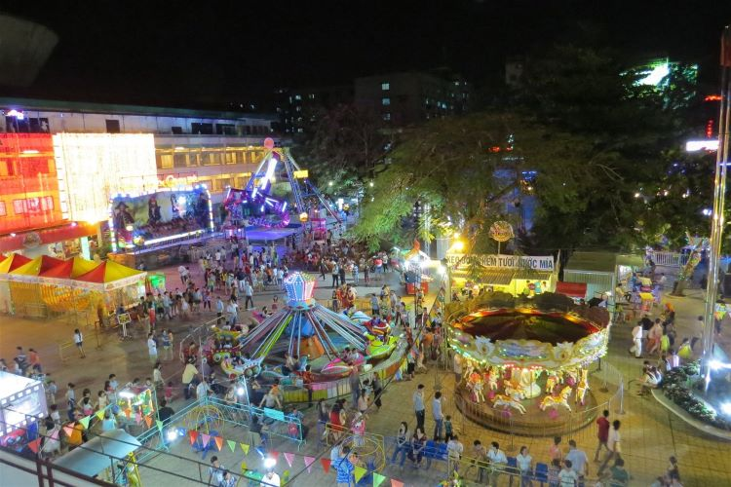
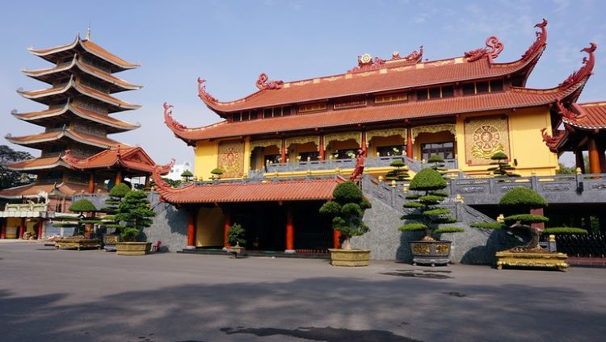
QUẬN 10
Quận 10 là một trong những quận nội thành của Thành phố Hồ Chí Minh có nhiều điều kiện thuận lợi trong việc giao lưu kinh tế, văn hóa xã hội với các quận trung tâm và ngoại thành, là cơ hội để thúc đẩy sự phát triển kinh tế – xã hội của quận trong sự nghiệp công nghiệp hóa, hiện đại hóa đất nước.

Slide 11


1. Lập và hoàn thiện bảng (theo gợi ý dưới đây) về những biểu hiện chứng tỏ Thành phố Hồ Chí Minh là một trung tâm kinh tế, văn hóa, giáo dục của đất nước.
TT | Lĩnh vực | Biểu hiện
1 | Kinh tế
2 | Văn hóa
3 | Giáo dục

Slide 12
1. Lập và hoàn thiện bảng (theo gợi ý dưới đây) về những biểu hiện chứng tỏ Thành phố Hồ Chí Minh là một trung tâm kinh tế, văn hóa, giáo dục của đất nước.
TT | Lĩnh vực | Biểu hiện
1 | Kinh tế
2 | Văn hóa
3 | Giáo dục
- Tập trung rất nhiều khu công nghiệp lớn, khu công nghệ cao, nhiều ngân hàng và trung tâm tài chính lớn,…
- Có nhiều di tích lịch sử - văn hóa, bảo tàng và các khu vui chơi giải trí lớn,…
- Là một trong hai trung tâm giáo dục, khoa học và công nghệ lớn của đất nước với nhiều trường đại học và viện nghiên cứu,...

